Slide 1
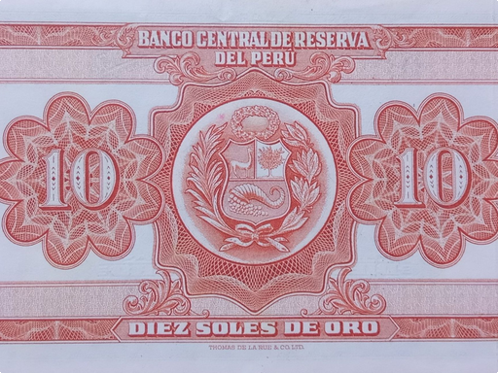
Subconjunto de 85 (1 items)
Creado desde sub-busqueda

Slide 2
Historia de la colección (I)
Rosa Peruana 1955 encontrado en la calle bla bla bla

Slide 3
Rosa Peruana 1955
Emitido en Lima a mediados de los años 50, este sello celebra la delicadeza de la rosa andina. Fue adquirido por un coleccionista de barrio antiguo que lo conservó en hojas de cartulina durante décadas. El matiz rosado recuerda las primeras impresiones offset de la época, cuando las tiradas eran...

